Slide 1
Pacchetti Nuget
Di Alessandro Colugnat

Slide 2

Analisi

Slide 3
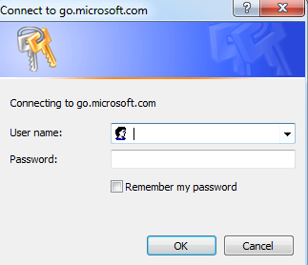
Problema

Slide 4
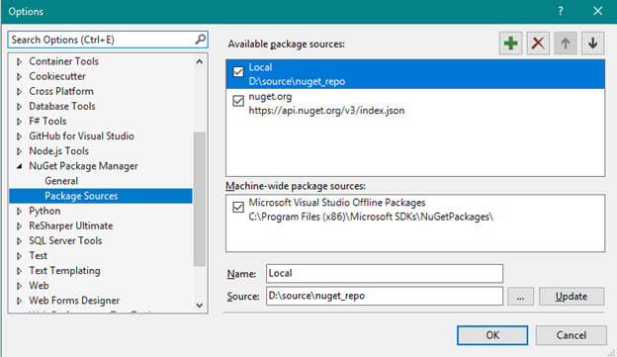
Soluzione iniziale

Slide 5
Soluzione finale
NUGET DOWNLOAD

Slide 6
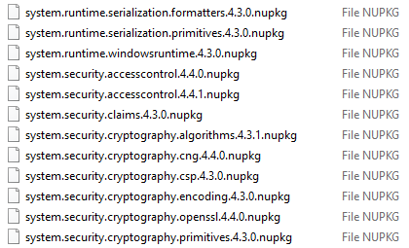
Utilizzi

Slide 7
Futuro

Slide 8
Domande
?

Slide 9
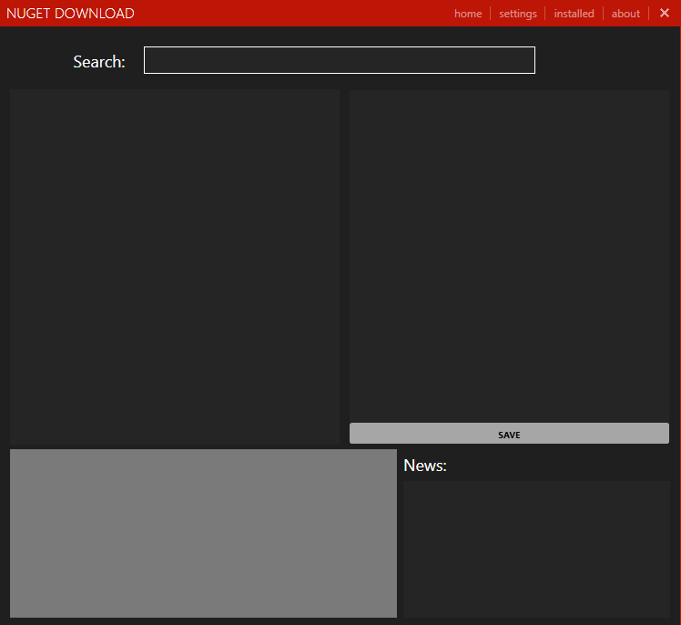
Demo

